Slide 1
Jókai Mór
(Komárom, 1825 – Budapest, 1904)

Slide 2
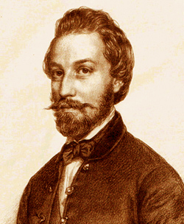
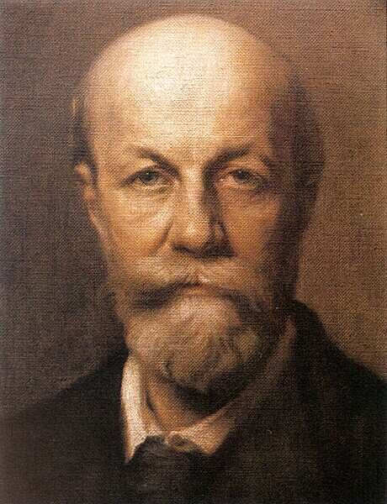
Jókai Mór fiatalon… és idősen

Slide 3
Élete
apja Jókay József ügyvéd, anyja Pulay Mária
Pozsonyban megtanul németül
komáromi gimnázium
12 évesen elveszti apját; tanára és sógora, Vály Ferenc veszi át nevelését, ő ismeri fel tehetségét
eleinte festőnek készül
pápai kollégium (az itteni önképzőkörben ismeri meg Petőfit)
Kecskeméten jogot tanul (A zsidó fiú címmel drámát ír az Akadémia pályázatára)
joggyakornok Komáromban és Pesten, ügyvédi oklevelet szerez
első regényének (Hétköznapok, 1846) sikere után végleg az írói pályát választja

Slide 4
a Tízek Társaságának tagja, az Életképek szerkesztője
1848. március 15-én a forradalmi ifjúság vezető alakja, aznap ismerkedik meg Laborfalvi Rózával, akit később feleségül vesz
1849 után bujdokolni kényszerül, állítólag felesége komáromi menlevelet szerez neki
újságokat alapít és szerkeszt (Vasárnapi Újság, Igazmondó, Üstökös, Hon)
tagja a Kisfaludy Társaságnak és az Akadémiának
(1865) országgyűlési képviselővé választják, barátságot köt Tisza Kálmánnal
(1894) 50 éves írói jubileum: százkötetes sorozatban, díszkiadásban jelentetik meg műveit
75 évesen újra nősül, fiatal felesége (Nagy Bella) miatt sokan támadják
tüdőgyulladásban hal meg

Slide 5
Munkássága
a nemzeti romantika megteremtője
hatalmas olvasóközönség
fantázia, mesélőkészség, fordulatos cselekmény
statikus jellemek (pl.: eszményített hősök)
gazdag környezetrajz, nagyszabású tablók
idealizmus, optimizmus, eszmények megtestesítése → megteremti a 19. század legendáját
hangnemi változatosság, stílusfordulat (élőbeszédszerű)
jelentősebb művei:
Egy magyar nábob; Kárpáthy Zoltán; Az új földesúr; A kőszívű ember fiai; Fekete gyémántok; Az arany ember; Sárga rózsa

Slide 6
A kőszívű ember fiai
műfaja: családregény, kalandregény, lélektani regény
eposzi vonások, mitikus szemléletmód → 1848/49 a magyar történelmi mitológia részévé válik
ismétlődő motívumok
valóság és fikció egybeolvadása
eszményítés
fő üzenete: nemzeti összefogás fontossága
a szabadságharc végzetszerű veresége
viszállyal kezdődik → megbékéléssel ér véget (~ eposzi szerkezet): Jenő önfeláldozása és Edit váratlan öröksége megteremti a családi békét; a héroszok ismét átlagemberekké válnak

Slide 7
Az arany ember – Feladatok
Elemezze a regény tér- és időviszonyait, valamint elbeszélésmódját!
Azonosítsa a nagyepikai művekből ismert szerkezeti egységeket!
Csoportosítsa a regény szereplőit különböző szempontok szerint!
Jellemezze Tímár Mihály személyiségét, értékrendjét és annak regénybeli változásait! Beszélhetünk-e a főhős esetében jellemfejlődésről?
Hasonlítsa össze Tímea és Noémi jellemét és regénybeli szerepét!
Elemezze a vezérmotívumok szerepét!
Gyűjtse össze a regény romantikus és realista (valószerű) elemeit!

Slide 8
Az arany ember (1872)
Keletkezéstörténet
dualizmus kora (gazdasági fejlődés, polgárosodás)
életrajzi mozzanatok (Jókai szülővárosa és balatoni villája, viszonya Lukanics Ottiliával)
Jókai „legkedvesebb regénye”
Tér- és időviszonyok, elbeszélésmód
helyszínek: Komárom, Balatonfüred, Senki szigete
cselekményidő: kb. 1830 és 1840 között
lineáris (kronologikus) elbeszélés, párhuzamos meseszövés (mellékszálak), mindentudó (E/3. sz.) elbeszélő

Slide 9
Szerkezet
- egyik legjobban szerkesztett műve (előreutalások, motívumok)
Expozíció: utazás a Szent Borbálán
Bonyodalom: a kincs megszerzése + találkozás Noémivel
Kibontakozás: Timár meggazdagodása és kettős élete
Tetőpont: Krisztyán halála
Megoldás: Timár élete a Senki szigetén + Timéa és Kacsuka házassága

Slide 10
Szereplők
Timár Mihály
Timéa
(Ali Csorbadzsi)
Kacsuka
Athalie
Brazovics Athanáz
Zófia asszony
fekete-fehér karakterek?
jellem és sors összhangja?
mitológiai archetípusok?
Noémi
Teréza mama
Dódi
Krisztyán Tódor

Slide 11
Timár Mihály
rendkívüli teljesítményekre képes romantikus hős
gazdag üzletemberré válás („arany ember”) → erkölcsi megingás (megvesztegetés, spekuláció, kincsek felhasználása)
boldogtalan házasság, kettős élet → meghasonlás, belső vívódás
hűség ↔ viszonzott szerelem
gazdagság ↔ boldogság
öngyilkosság gondolata → váratlan fordulat: Krisztyán halála
menekülés a szigetre, egy utópisztikus világba

Slide 12
Nőalakok
Noémi:
szelíd jóság, gyermeki ártatlanság
életteli, természetes nőiesség
gondoskodó társ és anya
Timéa:
„alabástromszobor”, tökéletes tisztaság és hűség
boldogtalanság
Athalie:
démoni nő („védördög”), intrikus
visszautasítás fájdalma, bosszúvágy

Slide 13
Motívumok
arany (Midász és Polükratész mítosza)
(fél)hold
Duna
sziget
bűn és bűnhődés
Kik és miért nevezik a regényben Timárt arany embernek?
Hogyan ábrázolja az elbeszélő a születő kapitalista világot?
Mi jellemzi a szigetlakók életmódját, értékrendjét?
Bűnös ember-e Timár? Miért és hogyan bűnhődik?

Slide 14
A szigetlakók története (Feladat)
De hát mire való akkor a férfi a világon, ha nagy baj idején nem talál más segítséget, mint magára hagyni asszonyt és gyermeket s szétzúzni saját szívét?
De hát mire valók akkor a császárok, a miniszterek, a nagyhatalmak, ha egymás nyomorult jobbágyait meg nem bírják védelmezni?
De hát mire való akkor a pap a világon, ha ilyen szenvedést nem tud megorvosolni?
De hát mire való akkor a vallás, a hit, a keresztyének és zsidók minden hitágazata, ha ilyen követelést tenni szabad?
De hát mire való akkor a szeretet, ha az önzés medréből kilépve s az eléje tornyosuló akadályokat elsodorva nem képes elárasztani és tisztára mosni mindazt, amit átölel?
De hát mire való akkor a törvény, az emberi társaság, ha szabad megtörténni annak, hogy valakit a koldustarisznyáig levetkőztessenek olyan tartozásért, mellyel ő maga soha adós nem volt? Hogy nyomorulttá tegyenek egy harmadik emberért, aki nevetve áll odább?
De hát mire való akkor a pénz a világon, ha ilyen kárt lehet vele tenni egy embernek, aki nem szeret semmit, csak a pénzt?

Slide 15
Romantikus vonások
statikus, végletesen ábrázolt mellékszereplők
nagy ellentétek, drámai konfliktusok
véletlenek, váratlan fordulatok (pl.: cserehalál)
elvágyódás, kivonulás a társadalomból, természetkultusz, egzotikum (sziget)
elbeszélői stílus (pátosz, szókincs, leírások, festményszerűség, írói fantázia)
Realista vonások
Timár összetett jelleme, lélektani ábrázolása
nem arisztokrata hősök, hanem közemberek
kapitalizmus, polgárosodás és annak kritikája („kiábrándultság regénye”)
társadalmi felemelkedés – erkölcsi hanyatlás
► romantikus teljességvágy ↔ társadalmi korlátok

